Slide 1
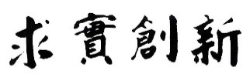
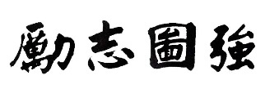

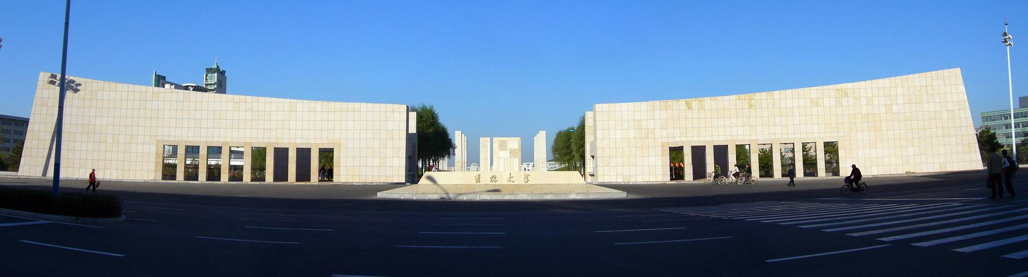
原始卷积 (Vanilla Convolution)

Slide 2
背景
卷积神经网络（Convolutional Neural Networks, CNNs）是一类包含卷积计算且具有深度结构的前馈神经网络（Feedforward Neural Networks），推动了深度学习（Deep Learning）的巨大发展。其中，卷积是整个CNNs最核心的部件，常用作特征提取。因此，理解卷积的定义和工作原理对于我们后续理解整个CNNs网络来说是至关重要的。

Slide 3
定义
从物理意义上来说，卷积可以定义为一个单位响应（蓝色方波）函数在另一个输入信号（红色方波）函数上的加权输出：

Slide 4

定义
从数学角度来分析的话，卷积代表的就是一种加权求和运算，它是通过两个函数f和g生成第三个函数的一种数学算子，其一般形式为：
$$f(x)∗g(x)$$

Slide 5
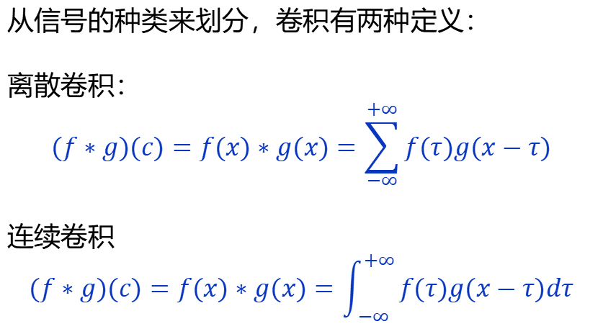
定义
从信号的种类来划分，卷积有两种定义：
离散卷积：
$$(f∗g)(c)=f(x)∗g(x)=\sum_{−∞}^{+∞}{f(τ)g(x−τ)}$$
连续卷积
$$(f∗g)(c)=f(x)∗g(x)=\int_{−∞}^{+∞}{f(τ)g(x−τ)dτ}$$

Slide 6
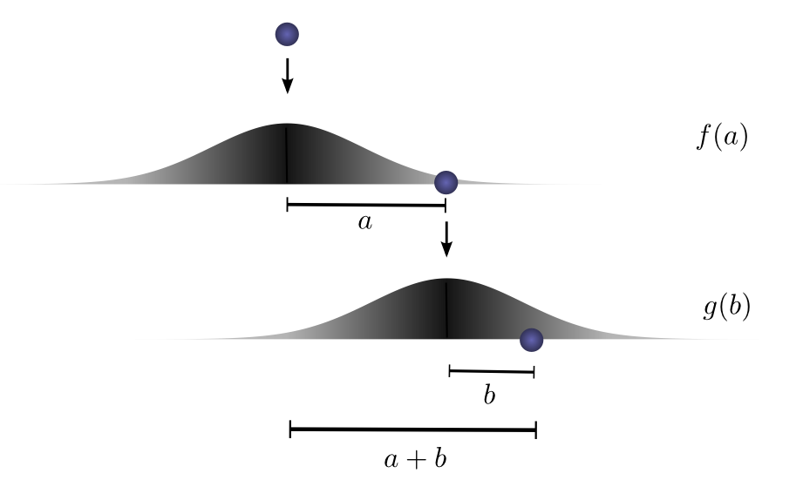
离散卷积

Slide 7
离散卷积
地面
a
b
c=a+b

Slide 8
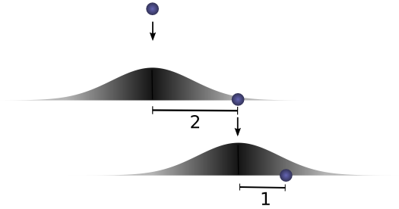
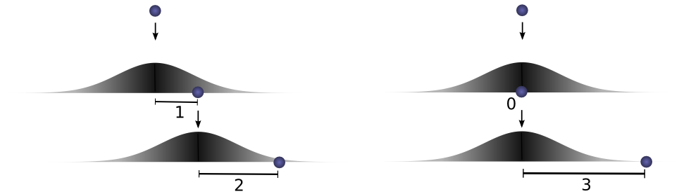

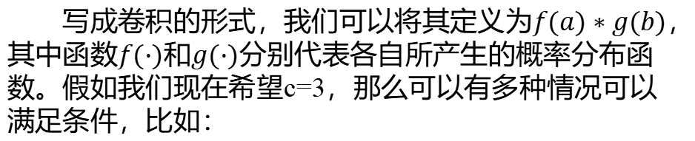


离散卷积
写成卷积的形式，我们可以将其定义为$f(a)∗g(b)$，其中函数$f(·)$和$g(·)$分别代表各自所产生的概率分布函数。假如我们现在希望c=3，那么可以有多种情况可以满足条件，比如：
$$f(2)∗g(1)$$
$$f(1)∗g(2)$$
$$f(0)∗g(3)$$

Slide 9
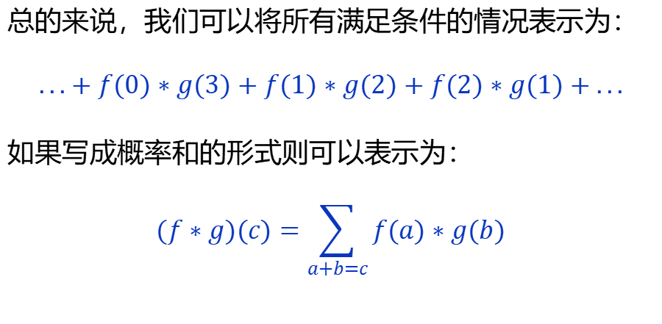
离散卷积
总的来说，我们可以将所有满足条件的情况表示为：
$$...+f(0)∗g(3)+f(1)∗g(2)+f(2)∗g(1)+...$$
如果写成概率和的形式则可以表示为：
$$(f∗g)(c)=\sum_{a+b=c}{f(a)∗g(b)}$$

Slide 10
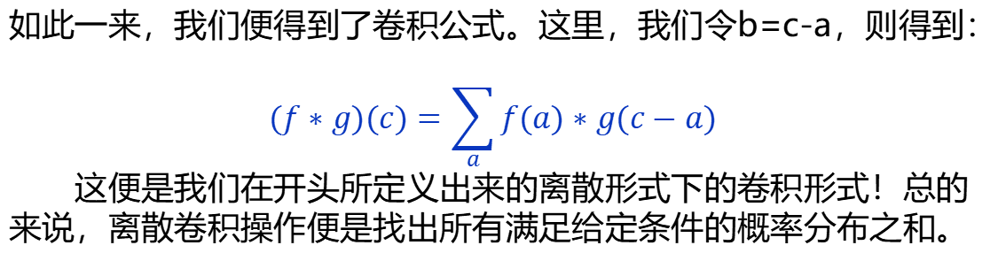
离散卷积
如此一来，我们便得到了卷积公式。这里，我们令b=c-a，则得到：
$$(f∗g)(c)=\sum_{a}{f(a)∗g(c−a)}$$
这便是我们在开头所定义出来的离散形式下的卷积形式！总的来说，离散卷积操作便是找出所有满足给定条件的概率分布之和。

Slide 11
工作原理
输入层
卷积核
输出层
CNNs中的卷积，也称为滤波器，其本质上是由一组带参数的卷积核所组成，它是通过卷积核来提取出图片中的局部特征。如图所示，卷积的过程其实就是通过将滤波器从上到下，从左到右进行遍历，每匹配一次即对相应位置的元素进行加权求和输出。

Slide 12
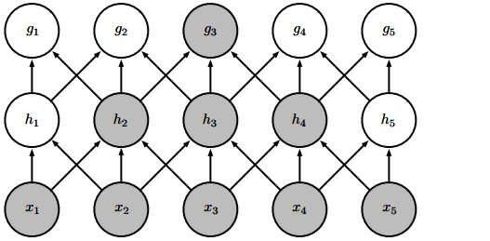
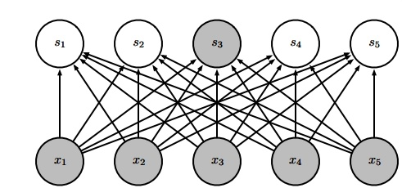
稀疏连接
传统神经网络
卷积神经网络

Slide 13
稀疏连接
举个例子，当处理一张图像时，输入的图像可能包含成千上万个像素点，但是我们可以通过只占用几十到上百个像素点的核来检测一些小的有意义的特征，例如图像的边缘。这意味着我们需要存储的参数更少，不仅减少了模型的存储需求，而且提高了它的统计效率。这也意味着为了得到输出我们只需要更少的计算量。这些效率上的提高往往是很显著的。

Slide 14
权值共享
在CNNs中，卷积核参数是共享的。权值共享，也称为参数共享，是指在计算图层的输出时多次使用相同的参数进行卷积运算。

Slide 15
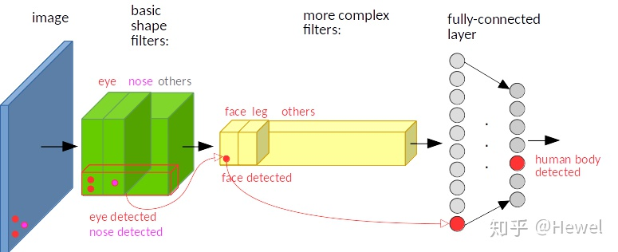
平移不变性
卷积+最大池化约等于平移不变性。
卷积：图像经过平移，相应的特征图上的表达也是平移的。例如，输入图像的左下角有一个人脸，经过卷积，人脸的特征（眼睛，鼻子）也位于特征图的左下角。

Slide 16
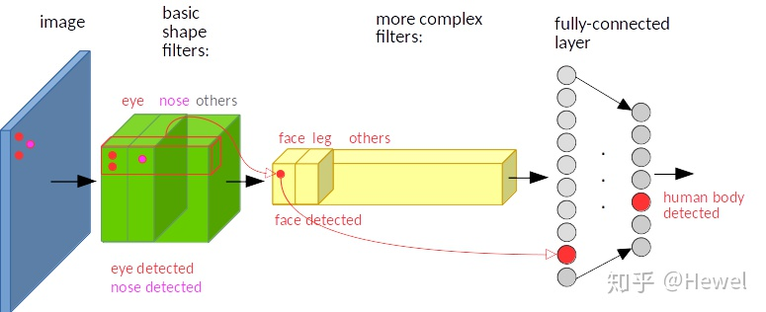
平移不变性
假如人脸特征在图像的左上角，那么卷积后对应的特征也在特征图的左上角。

Slide 17
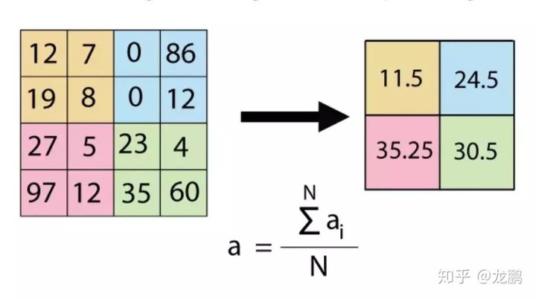
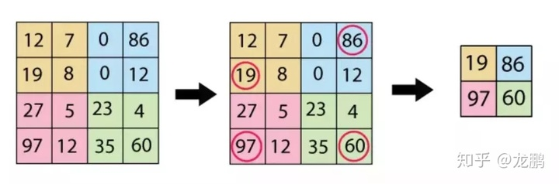
平移不变性
平均池化和最大池化
池化：用2*2的卷积核，对4*4的图像分块不重叠的进行池化，池化后为2*2的大小。

Slide 18
平移不变性
对于图像分类任务来说，我们希望CNNs具备平移不变性，因为当图像中目标发生位置偏移时输出结果应该保持一致。然而，CNNs结构本身所带来的平移不变性是非常脆弱的。

Slide 19
平移等变性
系统在不同位置的工作原理相同，但它的响应随着目标位置的变化而变化 。比如，实例分割任务，就需要平移同变性，目标如果被平移了，那么输出的实例掩码也应该相应地变化。

Slide 20
转置卷积 (Transposed Conv)

Slide 21
转置卷积
转置卷积又称反卷积，逆卷积。在主流的深度学习框架之中，如Tensorflow，Pytorch等中的函数名都是conv_transpose。

Slide 22
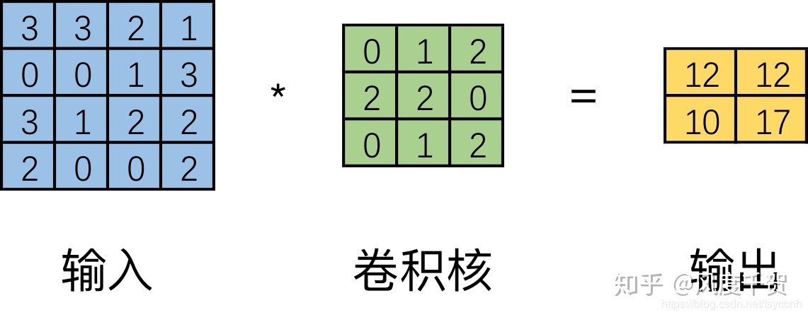
转置卷积
将一个4*4的输入通过3*3的卷积核进行普通卷积后,将得到2*2的输出。而转置卷积将一个2*2的输入通过同样的3*3的卷积核，将得到一个4*4的输出。这看起来像是普通卷积的逆过程。事实上，这两者没有任何关系，操作过程也是不可逆的。

Slide 23
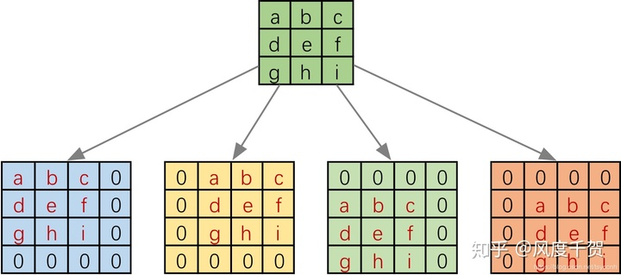
转置卷积
但在实际计算中，并不是通过卷积核在输入上进行滑动计算，效率太低，而是将卷积核转换为等效矩阵，将输入转化为向量，通过输入向量核卷积核矩阵的相乘获得输出向量。输出的向量经过整形便可得到我们的二维输出特征。

Slide 24
转置卷积
具体操作如图所示，由于一个3*3的卷积核要在输入上不同位置卷积卷积4次，所以通过补0的方式，将卷积核分别置于一个4*4矩阵的四个角落，这样我们的输入可以直接和这四个4*4的矩阵进行卷积，而舍去了滑动操作。

Slide 25
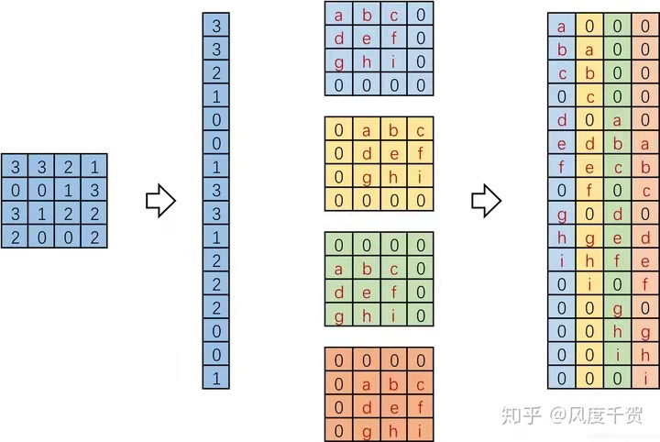
转置卷积
进一步我们将输入拉成长向量，四个4*4的卷积核也进行拼接，如下图：

Slide 26
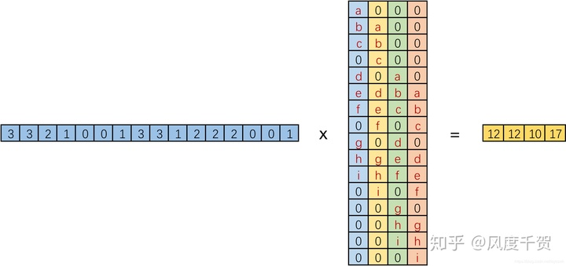
转置卷积
我们记向量化的图像为 I^{T} ， 向量化的卷积矩阵为C ，输出特征向量为O，则：
I^{T}×C=O^{T}

Slide 27
转置卷积
我们将一个1*16的行向量乘以一个16*4的矩阵，得到一个1*4的行向量，那么反过来一个1*4的向量乘以一个4*16的矩阵不就是能得到一个1*16的行向量，这就是转置卷积的思想。

Slide 28
转置卷积
在数学上，转置卷积的操作非常简单，把正常的卷积操作反过来即可。
O^{T}×C^{T}=I^{T}
这里需要注意的是，这两个操作并不是可逆的，对于用一个卷积核，经过转置卷积操作后并不能恢复到原始的数值，只是保留了原始的形状。

Slide 29
转置卷积
I^{T}×C=O^{T}
为了得到I^{T}这个行向量，在数学上等式两端同时右乘C⁻¹即可得到I^{T}。
I^{T}×C×C⁻¹=O^{T}×C⁻¹
I^{T}=O^{T}×C⁻¹
尽管从数学角度来说等式虽然成立，但是矩阵C未必是方阵，本例子中的C就是16*4的矩阵，不存在逆矩阵，所以通过右乘C⁻¹得到I^{T}的方法不成立。

Slide 30
转置卷积
除此之外，还有另外一种方法来得到I^{T}，即等式两端同时乘C^{T}：
I^{T}×C=O^{T}
I^{T}×C×C^{T}=O^{T}×C^{T}
在这里依然存在问题，C×C^{T}的结果未必是单位阵E，接下来的想法很简单，就是在等式两端同时乘以(C×C^{T})⁻¹即可把C×C^{T}消去：
I^{T}×C×C^{T}×(C×C^{T})⁻¹=O^{T}×C^{T}×(C×C^{T})⁻¹
I^{T}=O^{T}×C^{T}×(C×C^{T})⁻¹

Slide 31
转置卷积
I^{T}×C×C^{T}×(C×C^{T})⁻¹=O^{T}×C^{T}×(C×C^{T})⁻¹
I^{T}=O^{T}×C^{T}×(C×C^{T})⁻¹
在这里只需要验证(C×C^{T})⁻¹是否存在即可，若不存在这种方法依然没有意义。

Slide 32
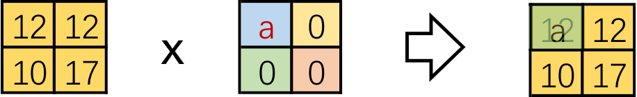
转置卷积
I^{T}×C=O^{T}
O^{T}×C^{T}=I^{T}

Slide 33
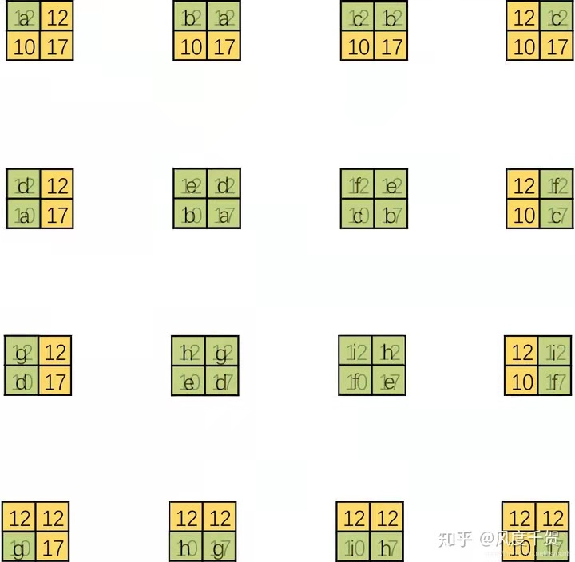
转置卷积
对每一列都可以做这样的变换：

Slide 34
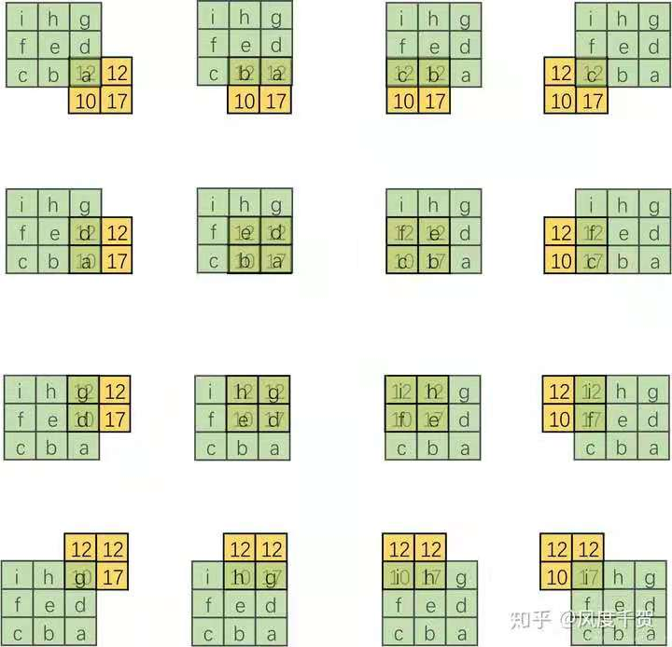
转置卷积

Slide 35
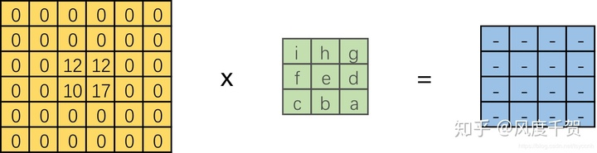
转置卷积
转置卷积转换为直接卷积的步骤：设卷积核大小为k*k，输入为方形矩阵：
（1）对输入进行四边补0，单边补0的数量为k-1。
（2）将卷积核旋转180度，再新的输入上进行直接卷积。

Slide 36
空洞卷积 (Dilated Convolution)

Slide 37
空洞卷积
空洞卷积（Dilated Convolution）也称扩张卷积或者膨胀卷积，简单来说就是在卷积核元素之间加入一些空格(零)来扩大卷积核的过程。

Slide 38
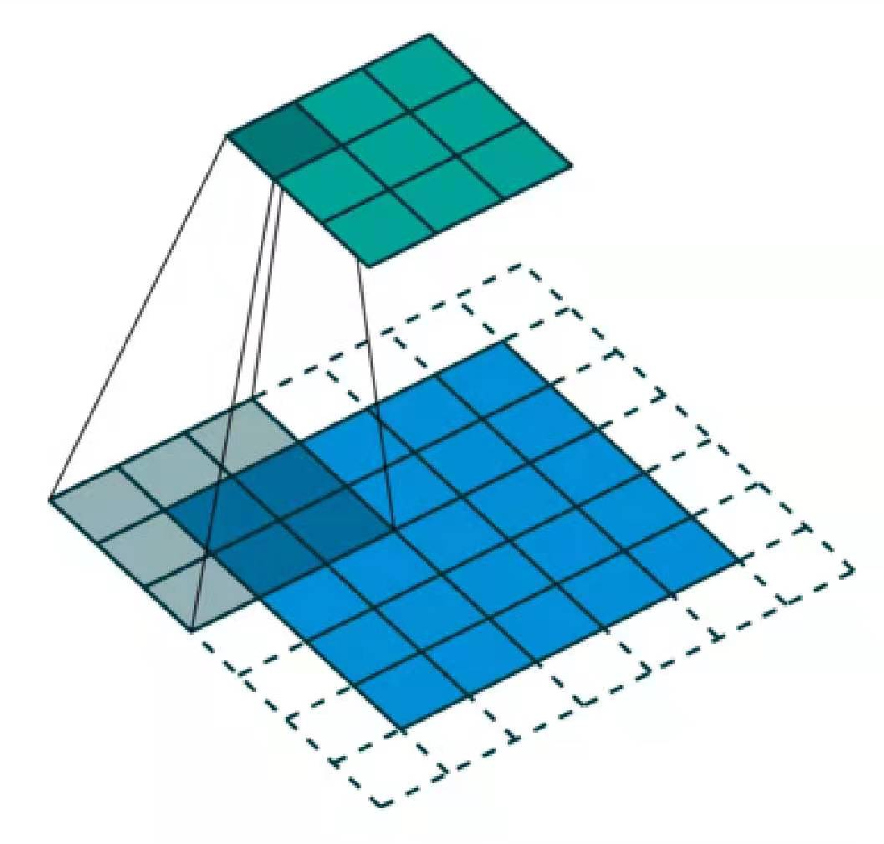
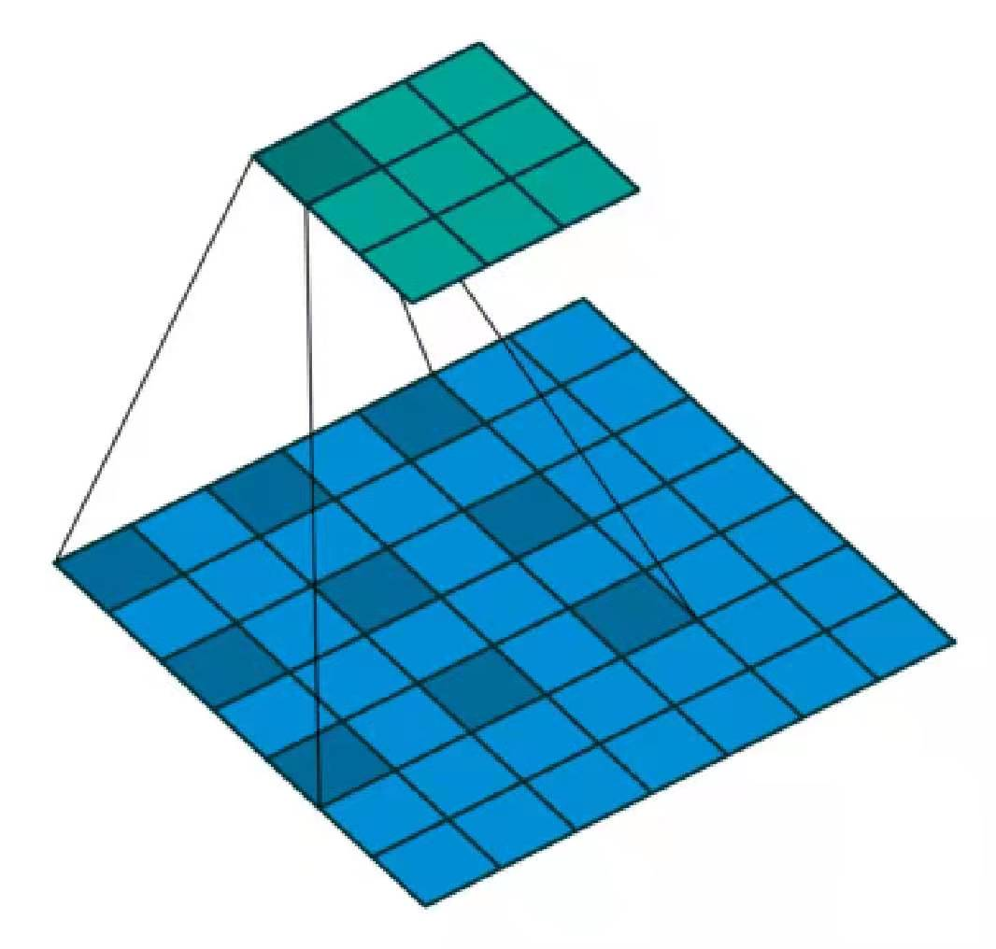
空洞卷积
下图是常规卷积和空洞卷积的对比：

Slide 39
空洞卷积
感受野(Receptive Field)是CNN中最重要的基础概念之一。深入理解感受野对于一些任务的网络结构设计和优化有着重要意义，比如语义分割模型的空洞卷积，其中就涉及到对感受野的深刻理解。

Slide 40
空洞卷积
所谓感受野，是指输出特征图上某个像素对应到输入空间中的区域范围。所以感受野可以理解为特征图像素到输入区域的映射。

Slide 41
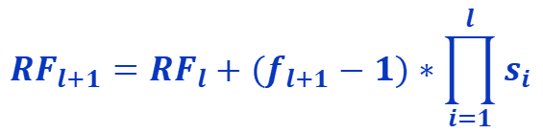
空洞卷积
感受野大小的计算公式：
$${RF}_{l+1}={RF}_{l}+(f_{l+1}−1)∗\prod_{i=1}^{l}{s_{i}}$$
其中RF_{l+1}为当前特征图对应的感受野大小，也就是我们要计算的目标感受野，RF_{l}为上一层特征图对应的感受野大小，f_{l+1}为当前卷积层卷积核大小，最后一项连乘项则表示之前卷积层的步长乘积。

Slide 42
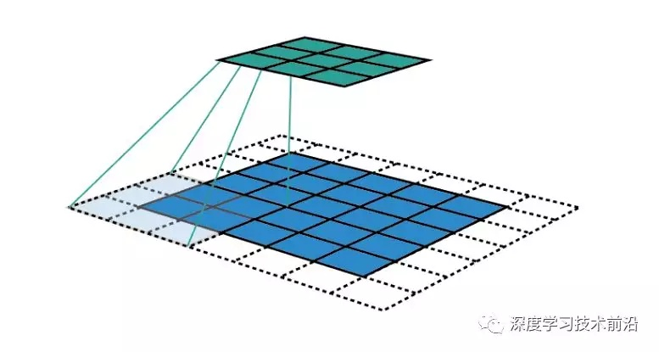
空洞卷积
$${RF}_{l+1}={RF}_{l}+(f_{l+1}−1)∗\prod_{i=1}^{l}{s_{i}}$$
根据公式计算可得第一层卷积后的特征图对应的输入空间的感受野大小为1+(3-1) * 1=3。
原始输入size为5 * 5，
第一层卷积核为3 * 3，
输入步长为1，
输入层初始化感受野为1 * 1。

Slide 43
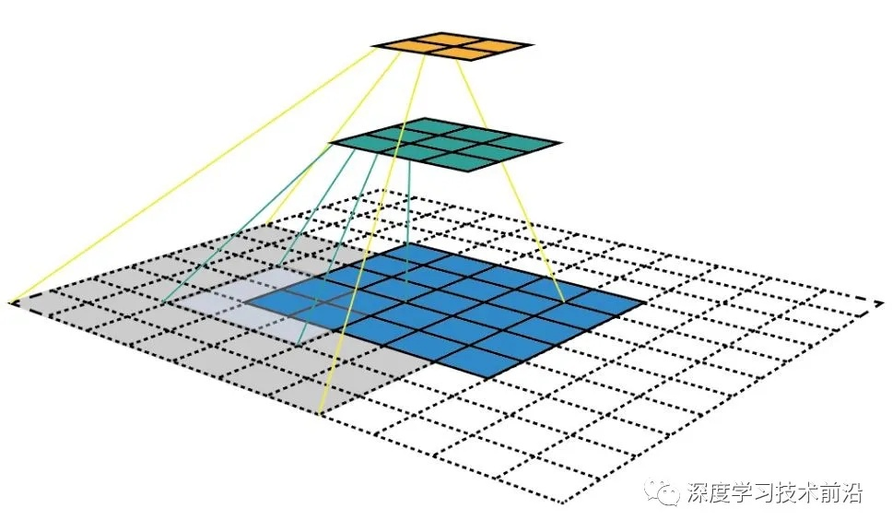
空洞卷积
$${RF}_{l+1}={RF}_{l}+(f_{l+1}−1)∗\prod_{i=1}^{l}{s_{i}}$$
第二层的的感受野size计算为3+(3-1) * 2 * 1=7。
第一层卷积输出特征图的感受野size为3，
第二层卷积核size为3，
卷积步长为2。

Slide 44
空洞卷积
所以我们可以看到当前层特征图的感受野大小对应到输入空间与前层的感受野和卷积步长以及当前层的卷积核大小密切相关。当步长大于1时，感受野的大小会呈现指数级增长。
注意：感受野还有一点比较重要的是，对于一个卷积特征图而言，感受野中每个像素并不是同等重要的，越接近感受野中间的像素相对而言就越重要。

Slide 45
空洞卷积
空洞卷积作用：
1、扩大感受野。池化也可以扩大感受野，但空间分辨率降低了，丢失了一些信息。相比之下，空洞卷积可以在扩大感受野的同时不丢失分辨率，且保持像素的相对空间位置不变。不同的感受野会带来多尺度信息，这对于分割任务是非常重要的。
2、可以降低计算量，不需要引入额外的参数。

Slide 46
1×1卷积 (1×1 Convolution)

Slide 47
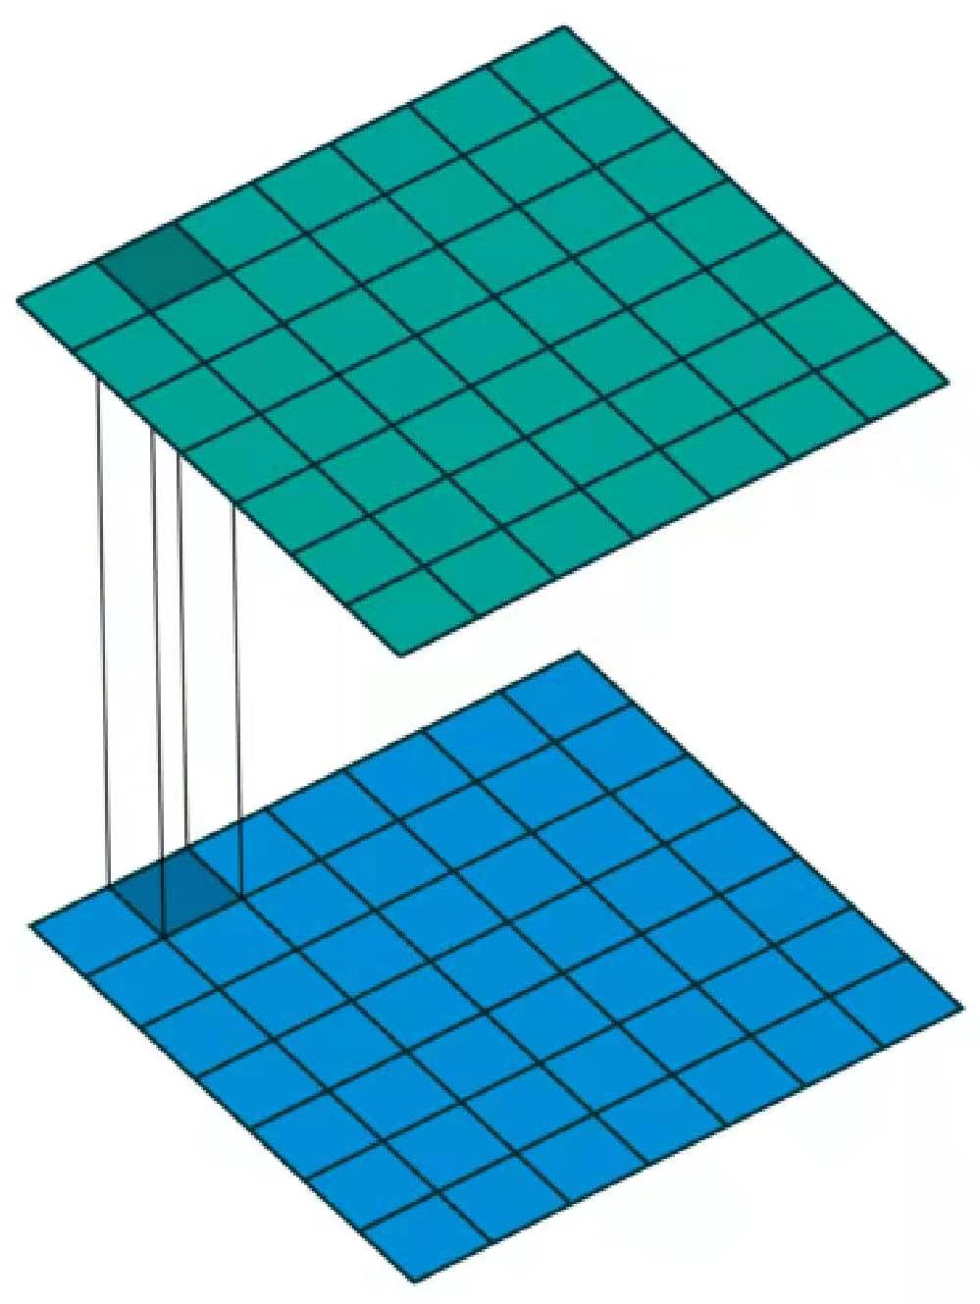
1×1卷积
1*1卷积是比较特殊的一类卷积，仅仅在通道上进行卷积

Slide 48
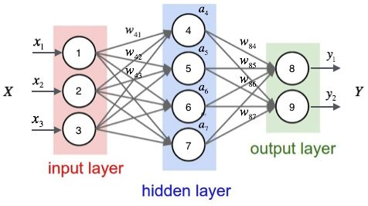
1×1卷积
传统网络模型通过卷积层提取图像特征信息，但是很多物体可能都有同一类特征，比如人和猫、狗、鸟类都具有眼睛，汽车和自行车都有车轮。如果只用局部特征的话不足以确定具体类别，因此之前的传统神经网络在卷积层之后通常添加上全连接层来组合这些特征，将特征向量化，以实现图像分类。

Slide 49
1×1卷积
多层全连接层理论上可以模拟任何非线性变换，但却产生了极大的训练参数数量。

Slide 50
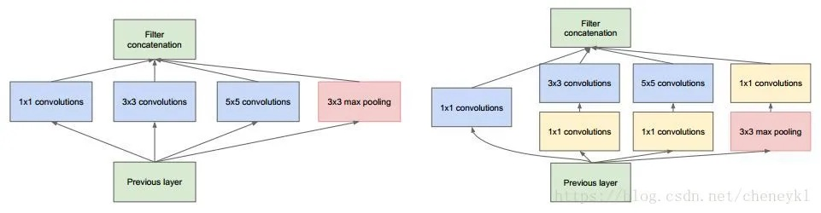
1×1卷积
GoogLeNet首先应用1*1卷积降低参数量，在Incpetion模块中，使用了1*1,3*3,5*5卷积核的输出，实现不同尺度的特征融合。在实际应用中，为了降低参数量，在3*3,5*5卷积前选择利用1*1卷积对channel数降维。

Slide 51
1×1卷积
输入的feature map是28×28×192
1×1卷积通道为64
3×3卷积通道为128
5×5卷积通道为32
左图卷积核参数：192 × (1×1×64) +192 × (3×3×128) + 192 × (5×5×32) = 387072
右图卷积核参数:192 × (1×1×64) +（192×1×1×96+ 96 × 3×3×128）+（192×1×1×16+16×5×5×32）= 157184
96
16

Slide 52
1×1卷积
左图feature map数量：64 + 128 + 32 + 192(pooling后feature map不变) = 416
（如果每个模块都这样，网络的输出会越来越大）
右图feature map数量：64 + 128 + 32 + 32(pooling后面加了通道为32的1×1卷积) = 256
输入的feature map是28×28×192
1×1卷积通道为64
3×3卷积通道为128
5×5卷积通道为32
32

Slide 53
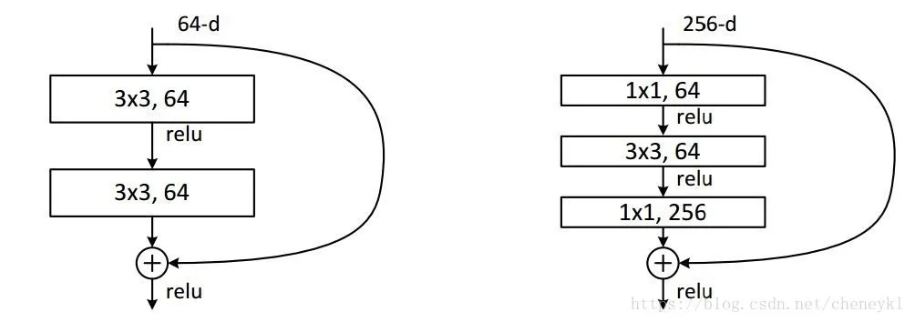
1×1卷积
basic
Bottleneck
ResNet-18,34
ResNet-50,101,152

Slide 54
1×1卷积
参数量：64*3*3*64
+64*3*3*64=72k
参数量：256*1*1*64+64*3*3*64
+64*1*1*256=68k

Slide 55
1×1卷积
尽管第二个模块的参数量小于第一个模块的参数量，第一个模块的感受野要大于第二个模块的感受野，是因为1*1卷积是不能够提高感受野的大小的，这也是在不同深度的网络中采用不同模块的原因。

Slide 56
1×1卷积
除了降维以外，1*1卷积的另一个重要作用是提取通道相关信息。因为1*1卷积本身就是在通道上进行卷积。

Slide 57
可变形卷积 (Deformable Conv)

Slide 58
可变形卷积
在计算机视觉领域，同一物体在不同场景，角度中未知的几何变换是检测/识别的一大挑战，通常来说我们有两种做法:
(1)通过充足的数据增强，扩充足够多的样本去增强模型适应尺度变换的能力。
(2)设置一些针对几何变换不变的特征或者算法，比如SIFT和sliding windows。

Slide 59
可变形卷积
(1)通过充足的数据增强，扩充足够多的样本去增强模型适应尺度变换的能力。
(2)设置一些针对几何变换不变的特征或者算法，比如SIFT和sliding windows。
两种方法都有缺陷，第一种方法因为样本的局限性显然模型的泛化能力比较低，无法泛化到一般场景中，第二种方法则因为手工设计的不变特征和算法对于过于复杂的变换是很难的而无法设计。

Slide 60
可变形卷积
可变形卷积，顾名思义就是卷积的位置是可变形的，并非在传统的N × N的网格上做卷积，这样的好处就是更准确地提取到我们想要的特征（传统的卷积仅仅只能提取到矩形框的特征），通过一张图我们可以更直观地了解：

Slide 61
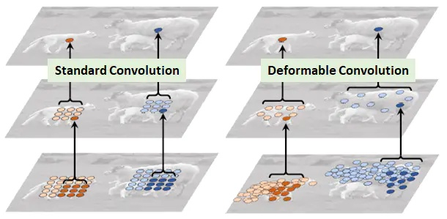
可变形卷积
在上面这张图里面，左边传统的卷积显然没有提取到完整绵羊的特征，而右边的可变形卷积则提取到了完整的不规则绵羊的特征。

Slide 62
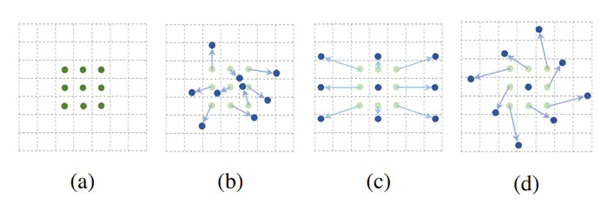
可变形卷积
可变卷积实际上是怎么做的呢？其实就是在每一个卷积采样点加上了一个偏移量，如下图所示：

Slide 63
可变形卷积
(a) 所示的正常卷积规律的采样 9 个点（绿点），(b)(c)(d) 为可变形卷积，在正常的采样坐标上加上一个位移量（蓝色箭头），其中 (c)(d) 作为 (b) 的特殊情况，展示了可变形卷积可以作为尺度变换，比例变换和旋转变换等特殊情况。

Slide 64
可变形卷积
可变形卷积具有诸多良好的性质。
1、它不需要任何额外的监督信号，可以直接通过目标任务学习得到。
2、它可以方便地取代任何已有视觉识别任务的卷积神经网络中的若干个标准卷积单元，并通过标准的反向传播进行端到端的训练。

Slide 65
可变形卷积
可变形卷积网络是对于传统卷积网络的结构革新，具有重要的学术和实践意义。它适用于所有待识别目标具有一定几何形变的任务，可以直接由已有网络结构扩充而来，无需重新预训练。它仅增加了很少的模型复杂度和计算量，且显著提高了识别精度。
例如，在用于自动驾驶的图像语义分割数据集（CityScapes）上，可变形卷积神经网络将准确率由70%提高到了75%。

Slide 66
可变形卷积
近年来，与神经网络结构相关的研究工作层出不穷，大多是对于各种基本网络单元连接关系的研究。
不同于大部分已有的工作，可变形卷积网络首次表明了可以在卷积网络中显式地学习几何形变。它修改了已使用二十余年的基本卷积单元结构，在重要的物体检测和语义分割等计算机视觉任务上获得了重大的性能提升。

Slide 67
图卷积 (Graph Convolutional Network)

Slide 68
图卷积
深度学习一直都是被几大经典模型给统治着，如CNN、RNN、GCN等。GCN能够与CNN、RNN等并列的原因是因为很多CNN、RNN无法解决或者效果不好的问题——图结构的数据。

Slide 69
图卷积
图像识别的对象是图片，是一个二维的结构，于是用CNN来提取图片的特征。CNN的核心在于它的kernel，在图片上平移，通过卷积的方式来提取特征。这里的关键在于图片结构上的平移不变性：一个小窗口无论移动到图片的哪一个位置，其内部的结构都是一模一样的，因此CNN可以实现参数共享。这就是CNN的精髓所在。

Slide 70
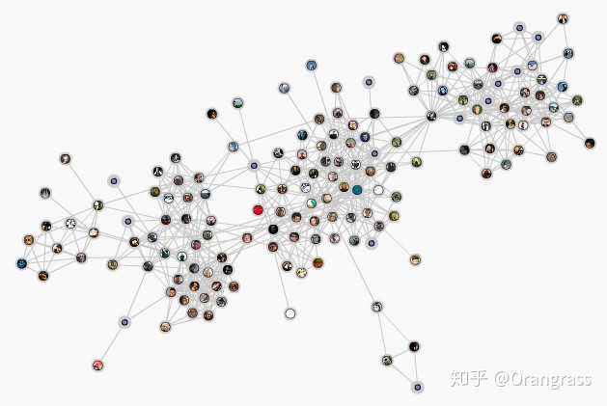
图卷积
上面讲的图片概念属于欧式空间的数据，因此才有维度的概念。欧式空间的数据的特点就是结构很规则。但是现实生活中，其实有很多很多不规则的数据结构，典型的就是图结构，或称拓扑结构，如社交网络、化学分子结构、知识图谱等等。

Slide 71
图卷积
图的结构一般来说是十分不规则的，可以认为是无限维的一种数据。每一个节点的周围结构可能都是独一无二的，这种结构的数据，就让传统的CNN、RNN瞬间失效。为了解决这个问题，出现了很多方法，例如GNN、DeepWalk、node2vec等等，GCN只是其中一种。

Slide 72
图卷积
GCN，图卷积神经网络，实际上跟CNN的作用一样，就是一个特征提取器，只不过它的对象是图数据。GCN精妙地设计了一种从图数据中提取特征的方法，从而让我们可以使用这些特征去对图数据进行节点分类（node classification）、图分类（graph classification）、边预测（link prediction），还可以顺便得到图的嵌入表示（graph embedding）。

Slide 73
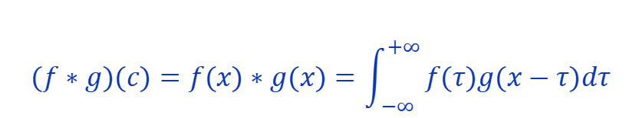
图卷积
$$(f∗g)(c)=f(x)∗g(x)=\int_{−∞}^{+∞}{f(τ)g(x−τ)dτ}$$
一般称g(x)为作用在f(x)上的fliter或kernel。

Slide 74
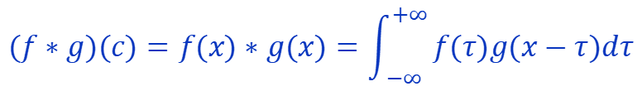
图卷积
$$(f∗g)(c)=f(x)∗g(x)=\int_{−∞}^{+∞}{f(τ)g(x−τ)dτ}$$
比如这个社交网络抽象出来的graph里面，有的社交vip会关联上万的节点，这些节点没有空间上的位置关系，也就没办法通过上面给出的传统卷积公式进行计算。

Slide 75

图卷积
根据卷积定理，卷积公式还可以写成：
$$f∗g=F^{−1}\{F\{f\}∗F\{g\}\}$$
接下来会对这个公式进行证明：

Slide 76
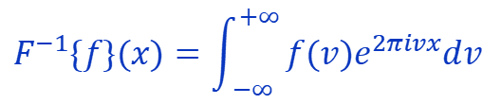
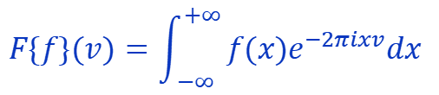
图卷积
为了解决graph上卷积计算的问题，我们首先介绍Fourier傅里叶变换。傅里叶变换的定义：
$$F\{f\}(v)=\int_{−∞}^{+∞}{f(x)e^{−2πixv}dx}$$
傅里叶逆变换定义为：
$$F^{−1}\{f\}(x)=\int_{−∞}^{+∞}{f(v)e^{2πivx}dv}$$

Slide 77
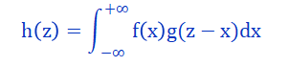

图卷积
我们定义h是f和g的卷积，那么：
$$h(x)=f(x)∗g(x)$$
根据卷积的定义，我们可以得到：

Slide 78
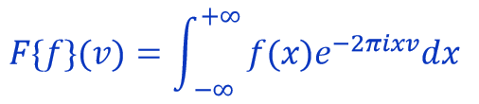
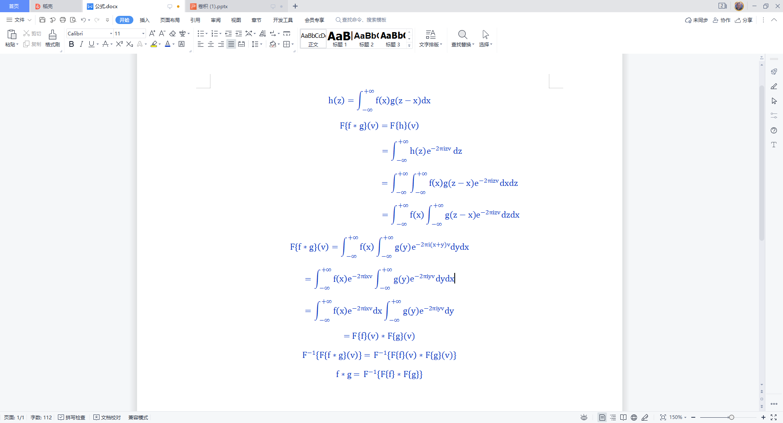
图卷积

Slide 79
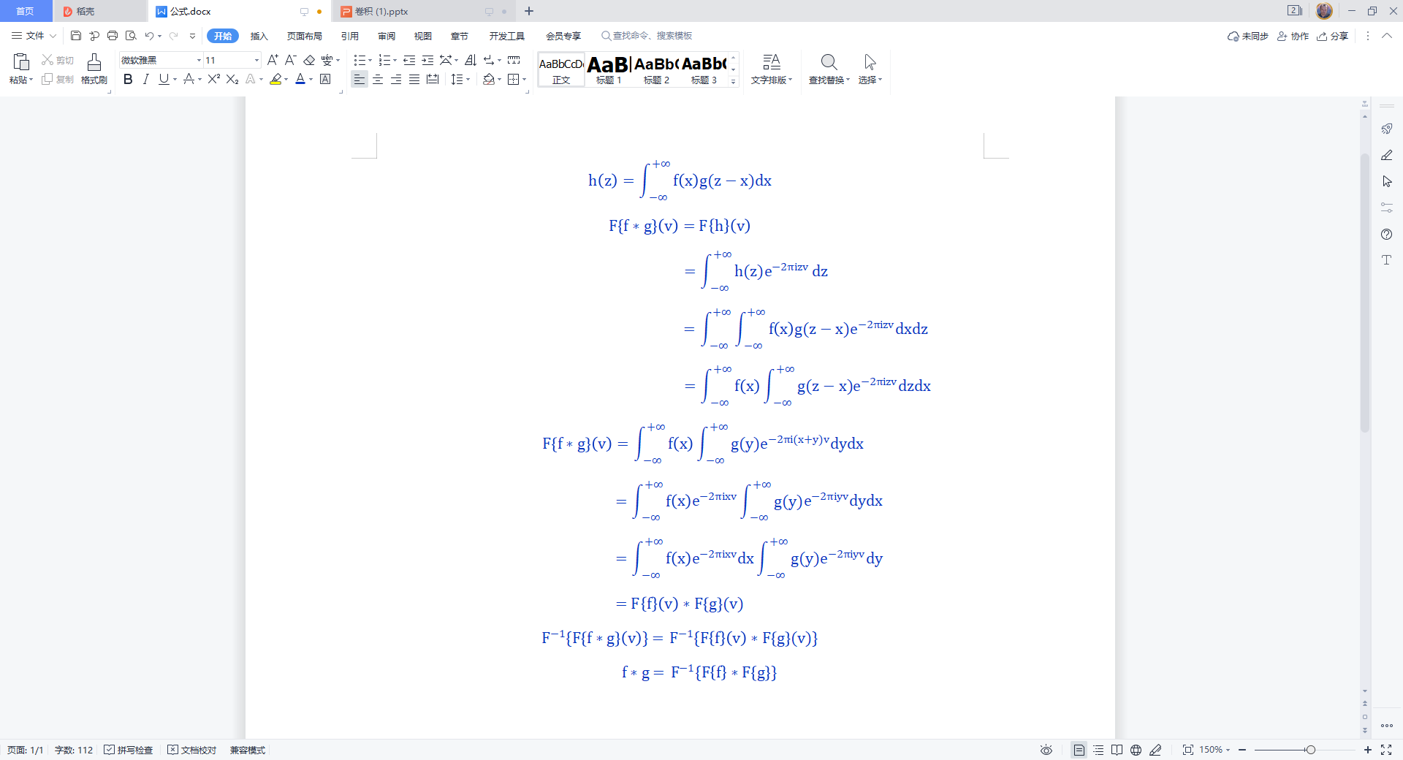
图卷积
令y=z-x，则dy=dz。

Slide 80
图卷积

Slide 81
图卷积
图卷积神经网络具有卷积神经网络的以下性质：
1、局部参数共享，算子是适用于每个
节点（圆圈代表算子），处处共享。
2、感受域正比于层数，最开始的时候，
每个节点包含了直接邻居的信息，再计
算第二层时就能把邻居的信息包含进来，
这样参与运算的信息就更多更充分。层
数越多，感受域就更广，参与运算的信
息就更多。

Slide 82
图卷积
GCN模型同样具备深度学习的三种性质：
1、层级结构。（特征一层一层抽取，一层比一层更抽象，更高级）
2、非线性变换。（增加模型的表达能力）
3、端对端训练。（不需要再去定义任何规则，只需要给图的节点一个标记，让模型自己学习，融合特征信息和结构信息）

Slide 83
图卷积
GCN四个特征：
1、GCN 是对卷积神经网络的自然推广。
2、它能同时对节点特征信息与结构信息进行端对端学习，是目前对图数据学习任务的最佳选择。
3、图卷积适用性极广，适用于任意拓扑结构的节点与图。4、在节点分类与边预测等任务上，在公开数据集上效果要远远优于其他方法。

Slide 84
空间可分离卷积 (Spatially
Separable Convolutional)

Slide 85
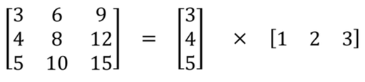
空间可分离卷积
空间可分离卷积，主要用来处理图像和卷积核（kernel）的空间维度：宽度和高度。空间可分离卷积简单地将卷积核划分为两个较小的卷积核。 最常见的情况是将3x3的卷积核划分为3x1和1x3的卷积核，如下所示：

Slide 86
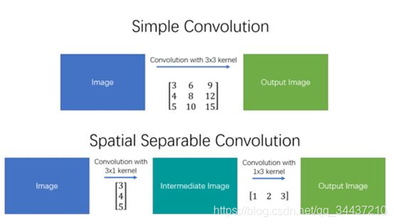
空间可分离卷积
现在，我们不是用9次乘法进行一次卷积，而是进行两次卷积，每次3次乘法（总共6次），以达到相同的效果。乘法较少，计算复杂性下降，网络运行速度更快。

Slide 87
空间可分离卷积
如下图所示，以5*5的输入特征图为例，如果我们直接用一个3*3的卷积核去卷积，一共需要9*9=81次乘法运算。

Slide 88
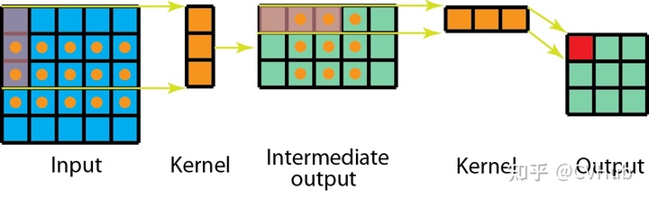
空间可分离卷积
而如果换成空间可分离卷积，那么计算量为15*3+9*3=72次乘法运算，共节约了约11%的计算量。

Slide 89
空间可分离卷积
遗憾的是，空间可分卷积有一些明显的局限性，这意味着它在深度学习中没有得到广泛的应用。
空间可分离卷积的主要问题是，并非所有的内核都可以“分离”成两个更小的内核。这就使得在实际中很少被广泛应用。

Slide 90
空间可分离卷积
A=BC
∴R(B)=1，R(C)=1
R(A)=R(BC)
∵R(BC)≤min{R(B),R(C)}
∵R(B)≤min{m,n}
（m,n为矩阵的行数和列数）
且R(BC)≠0
∴R(BC)=1
而R(B)≠0，R(C) ≠0

Slide 91
感谢您的聆听，请批评指导！

